Slide 1
introducción
al modelo de
Tecnologías Web Y
Middleware
middleware
CORBA
J2EE

Slide 2
Servicios Web
servicios web
servicios web

Slide 3
servicios web
definición
Componentes que ejecutan procesos o funciones de negocio significativas, con una interfaz claramente definida y accesible a través de Internet, basada en el intercambio de documentos electrónicos en formato legible (XML o JSON), y que pueden ser combinados entre sí.
Paradigma para el desarrollo de sistemas distribuidos B2B
Proporciona sistemas débilmente acoplados
Reutilización y composición
Interoperabilidad
servicios web

Slide 4
servicios web
tipos
Servicios Web SOAP
Primer enfoque de Servicios Web
Basado en estándares (W3C)
XML, WSDL, UDDI, SOAP (WS-1.0)
Orientados a operaciones
Contratos bien definidos por defecto
HTTP como protocolo de transporte, pero no el único
Evolución hacia funcionalidades más complejas (WS-*)
WS-Security, WS-Eventing, WS-Transaction, BPEL,…
Servicios Web RESTFul
Implementación del estilo arquitectónico REST para el intercambio de información
Propuesto en 2000 por Roy Fielding (tesis doctoral)
No es un estándar
Usa HTTP como protocolo de aplicación
Orientación a los recursos (datos) y no a las operaciones
Alto éxito y crecimiento en la actualidad
Alternativa ligera a SOAP
Menos funcionalidades y en desarrollo
servicios web

Slide 5
servicios web
tipos
REST vs SOAP
servicios web
REST | SOAP
Usa HTTP a nivel de aplicación | Usa HTTP (u otro protocolo) como protocolo de comunicación
Orientado a los recursos (pocas operaciones con muchos recursos) | Orientado a las operaciones (muchas operaciones con pocos recursos)
Simple / Ligero | Complejo / Pesado
HTTPS | WS SECURITY

Slide 6
integración
servicios web
servicios web
SOAP

Slide 7
servicios web
arquitectura
servicios web
Registro UDDI Service Broker
1
Publicación
3
2
Búsqueda
1
2
3
Descubrimiento
4
Consumo
4
Servicio Web Service Provider
Aplicación Web Service Requester

Slide 8
servicios web
protocolos
XML (eXtensible Markup Language)
Solución para el intercambio de datos de una forma transparente
SOAP (Simple Object Access Protocol)
Plataforma para el intercambio de servicios sobre la red.
Protocolo con el que hablan los servicios.
Permite a las aplicaciones invocar métodos de objetos remotos
Actúa sobre HTTP (en la práctica: sustituye a HTTP)
UDDI (Universal Description, Discovery and Integration)
Permite descubrir con quién comunicarse y dónde
WSDL (Web Service Description Language)
Describe los mensajes SOAP que definen un servicio Web en particular
Utiliza un IDL (Interface Definition Language) de servicios
Los registros UDDI apuntan a una hoja WSDL
servicios web

Slide 9
servicios web
wsdl
Estructura de WSDL
Definición WSDL
Documento XML para describir Servicios Web
Descripción abstracta del servicio → Interfaz pública
Descripción del protocolo a utilizar
Las anteriores pueden ser común a varias implementaciones de Servicios Web
Descripción de localización del servicio (implementación concreta)
IDL para los servicios web
W3C → WSDL 2.0
Anatomía de un documento WSDL
<definitions>, contiene la definición de uno o más servicios. Secciones conceptuales:
<message> y <portType>, qué operaciones provee el servicio
<binding>, cómo se invocan las operaciones
<service>, dónde se ubica el servicio
<documentation>, puede contener información del servicio para el usuario
Herramientas para generar la descripción de servicio WSDL
WSTK de IBM
.NET Studio de Microsoft
AXIS
gSOAP y cSOAP
servicios web
Types → proveen definiciones de los tipos de datos utilizados
para describir los mensajes intercambiados.
Message → representa una definición abstracta de los datos que están siendo transmitidos. Un mensaje de divide en una serie de partes lógicas, cada una de las cuales se asocia con alguna definición de algún sistema de tipos.
PortType → conjunto de operaciones abstractas. Cada
operación hace referencia a un mensaje de entrada y uno de
salida.
Binding → especifica un protocolo concreto y las
especificaciones del formato de los datos de las operaciones y los mensajes definidos por un porType en concreto.
Service → para unir un conjunto de puertos
relacionados.
Port → especifica una dirección para un binding,
para así definir un único nodo de comunicación.

Slide 10
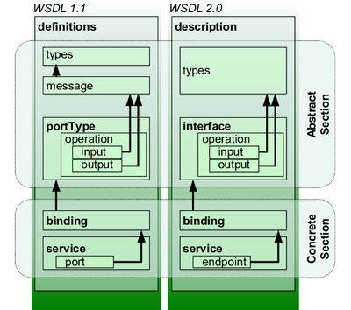
estructura wsdl
<?xml version="1.0"?>
<definitions name="StockQuote" targetNamespace="http://example.com/stockquote.wsdl" xmlns:tns="http://example.com/stockquote.wsdl" xmlns:xsd1="http://example.com/stockquote.xsd" xmlns:soap="http://schemas.xmlsoap.org/wsdl/soap/" xmlns="http://schemas.xmlsoap.org/wsdl/">
<types>
<schema targetNamespace="http://example.com/stockquote.xsd" xmlns="http://www.w3.org/2000/10/XMLSchema">
<element name="TradePriceRequest">
<complexType>
<all> <element name="tickerSymbol" type="string"/> </all>
</complexType>
</element>
<element name="TradePrice">
<complexType>
<all> <element name="price" type="float"/> </all>
</complexType>
</element>
</schema>
</types>
<message name="GetLastTradePriceInput">
<part name="body" element="xsd1:TradePriceRequest"/>
</message>
<message name="GetLastTradePriceOutput">
<part name="body" element="xsd1:TradePrice"/>
</message>
<portType name="StockQuotePortType">
<operation name="GetLastTradePrice">
<input message="tns:GetLastTradePriceInput"/>
<output message="tns:GetLastTradePriceOutput"/>
</operation>
</portType>

Slide 11
estructura wsdl
<binding name="StockQuoteSoapBinding" type="tns:StockQuotePortType">
<soap:binding style="document" transport="http://schemas.xmlsoap.org/soap/http"/>
<operation name="GetLastTradePrice">
<soap:operation soapAction="http://example.com/GetLastTradePrice"/>
<input>
<soap:body use="literal"/>
</input>
<output>
<soap:body use="literal"/>
</output>
</operation>
</binding>
<service name="StockQuoteService">
<documentation>My first service</documentation>
<port name="StockQuotePort" binding="tns:StockQuoteSoapBinding">
<soap:address location="http://example.com/stockquote"/>
</port>
</service>

Slide 12
servicios web
wsdl
Ejemplo RPC/literal
<message name="miMetodoRequest"> <part name="x" type="xsd:int" /> <part name="y" type="xsd:float" /> </message> <message name="empty" /> <portType name="pt"> <operation name="miMetodo"> <input message="miMetodoRequest" /> <output message="empty" /> </operation> </portType>
El mensaje SOAP en RPC/literal seria:
<soap:envelope> <soap:body> <miMetodo> <x>3</x> <y>3.3</y> </miMetodo> </soap:body> </soap:envelope>
WSDL binding: parámetros que influyen sobre la estructura del mensaje SOAP
Style
RPC vs Document
Use
Encoded vs Literal
Combinación de los dos atributos → 4 posibilidades
Document/literal wrapped
Trabajo → Analizar los 5 modelos
WS-I
¿Cómo afecta a la generación del stub que enviará los mensajes SOAP?
servicios web

Slide 13
servicios web
uddi
Secciones conceptuales de un registro UDDI:
Blanca → Similar a la información que aparece en el directorio telefónico, que incluye nombre, teléfono, y dirección
Amarilla → Similar a su equivalente telefónico, e incluyen categorías de catalogación industrial tradicionales, ubicación geográfica, etc.
Verde → información técnica acerca de los servicios ofrecidos por los negocios
Estructura central de un registro UDDI → 4 tipos de estructuras:
businessEntity → Información sobre un negocio o entidad. Utilizada por el negocio para publicar información descriptiva sobre si mismo y los servicios que ofrece
businessService → Servicios o procesos de negocios que provee la estructura businessEntity
bindingTemplate: Datos importantes que describen las características técnicas de la implementación del servicio ofrecido
tModel → Especificación y categorización técnica
Características de UDDI. Dos categorías de API:
De autenticación → Mecanismo que permite identificar al proveedor y consumidor de servicios
De publicación → Mecanismo para que los proveedores de servicios se registren (ellos mismos y sus servicios) en el Registro UDDI.
De consulta → Permite a los subscriptores buscar los servicios disponibles y obtener el servicio una vez localizado
http://www.uddi.org → Microsoft e IBM
Registro UDDI de código abierto → jUDDIv3
servicios web

Slide 14
servicios web
Mapeo WSDL-UDDI (OASIS best practices versión 1)
uddi
definitions
tModel name = [wsdl targetNamespace] overviewURL = [localización de la WSDL]
Secciones conceptuales de un registro UDDI:
Blanca → Similar a la información que aparece en el directorio telefónico, que incluye nombre, teléfono, y dirección
Amarilla → Similar a su equivalente telefónico, e incluyen categorías de catalogación industrial tradicionales, ubicación geográfica, etc.
Verde → información técnica acerca de los servicios ofrecidos por los negocios
Estructura central de un registro UDDI → 4 tipos de estructuras:
businessEntity → Información sobre un negocio o entidad. Utilizada por el negocio para publicar información descriptiva sobre si mismo y los servicios que ofrece
businessService → Servicios o procesos de negocios que provee la estructura businessEntity
bindingTemplate: Datos importantes que describen las características técnicas de la implementación del servicio ofrecido
tModel → Especificación y categorización técnica
Características de UDDI. Dos categorías de API:
De publicación → Mecanismo para que los proveedores de servicios se registren (ellos mismos y sus servicios) en el Registro UDDI.
De consulta → Permite a los subscriptores buscar los servicios disponibles y obtener el servicio una vez localizado
http://www.uddi.org → Microsoft e IBM
Registro UDDI de código abierto → jUDDIv3
servicios web
types
categoryBag
keyedReference
tmodelKey
keyName = uddi-org;types
KeyValue = wsdlSpec
message
portType
binding
businessService name = nombre del servicio
definitions
categoryBag
import
bindingTemplate accessPoint = <soap:address location = …/> portType = [portType tmodel] binding = [binding tmodel] localname = [nombre del port]
service
port

Slide 15
servicios web
Mapeo WSDL-UDDI (OASIS best practices)
uddi
definitions
tModel name = [nombre del portType] overviewURL = [localización de la WSDL]
Secciones conceptuales de un registro UDDI:
Blanca → Similar a la información que aparece en el directorio telefónico, que incluye nombre, teléfono, y dirección
Amarilla → Similar a su equivalente telefónico, e incluyen categorías de catalogación industrial tradicionales, ubicación geográfica, etc.
Verde → información técnica acerca de los servicios ofrecidos por los negocios
Estructura central de un registro UDDI → 4 tipos de estructuras:
businessEntity → Información sobre un negocio o entidad. Utilizada por el negocio para publicar información descriptiva sobre si mismo y los servicios que ofrece
businessService → Servicios o procesos de negocios que provee la estructura businessEntity
bindingTemplate: Datos importantes que describen las características técnicas de la implementación del servicio ofrecido
tModel → Especificación y categorización técnica
Características de UDDI. Dos categorías de API:
De publicación → Mecanismo para que los proveedores de servicios se registren (ellos mismos y sus servicios) en el Registro UDDI.
De consulta → Permite a los subscriptores buscar los servicios disponibles y obtener el servicio una vez localizado
http://www.uddi.org → Microsoft e IBM
Registro UDDI de código abierto → jUDDIv3
servicios web
types
categoryBag (categorizar como portType)
message
portType
tModel name = [nombre del binding] overviewURL = [localización de la WSDL]
definitions
categoryBag (categorizar como binding)
import
binding
businessService name = nombre del servicio
definitions
categoryBag
import
bindingTemplate accessPoint = <soap:address location = …/> portType = [portType tmodel] binding = [binding tmodel] localname = [nombre del port]
service
port

Slide 16
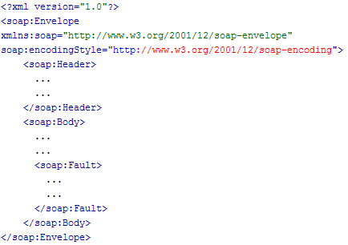
servicios web
soap
Esqueleto de mensaje SOAP
Protocolo ligero basado en XML para el intercambio de información en un entorno descentralizado y distribuido
Facilita la intercomunicación entre objetos de cualquier tipo, sobre cualquier plataforma, en cualquier lenguaje
Comunicación (débilmente acoplada) máquina-a-máquina
Una petición/respuesta de SOAP puede viajar sobre cualquier protocolo de aplicación: HTTP, SMTP, …
W3C en la especificación determina solo HTTP como oficial
Protocolo extensible desarrollado por el W3C
Permite el intercambio a través de firewalls
Mensajes SOAP (XML):
Sobre ó envoltura: define un marco de referencia general para expresar qué hay en el mensaje, quién debe de atenderlo, y si es opcional u obligatorio. Identifica un mensaje XML como SOAP
Reglas de codificación: definen un mecanismo de serialización que se puede utilizar para intercambiar instancias de tipos de datos definidos por la aplicación
Representación RPC/Document: define una convención que puede ser utilizada para representar las llamadas y respuestas a procedimientos remotos
servicios web
Documento XML
Envoltura
Cabecera
Cuerpo
Errores de respuesta

Slide 17
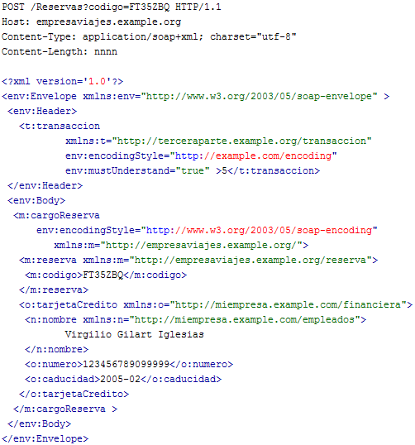
servicios web
Encapsulación en HTTP
soap
Protocolo ligero basado en XML para el intercambio de información en un entorno descentralizado y distribuido
Facilita la intercomunicación entre objetos de cualquier tipo, sobre cualquier plataforma, en cualquier lenguaje
Comunicación (débilmente acoplada) máquina-a-máquina
Una petición/respuesta de SOAP puede viajar sobre cualquier protocolo de aplicación: HTTP, SMTP, …
W3C en la especificación determina solo HTTP como oficial
Protocolo extensible desarrollado por el W3C
Permite el intercambio a través de firewalls
Mensajes SOAP (XML):
Sobre ó envoltura: define un marco de referencia general para expresar qué hay en el mensaje, quién debe de atenderlo, y si es opcional u obligatorio. Identifica un mensaje XML como SOAP
Reglas de codificación: definen un mecanismo de serialización que se puede utilizar para intercambiar instancias de tipos de datos definidos por la aplicación
Representación RPC/Document: define una convención que puede ser utilizada para representar las llamadas y respuestas a procedimientos remotos
Mensaje SOAP
servicios web

Slide 18
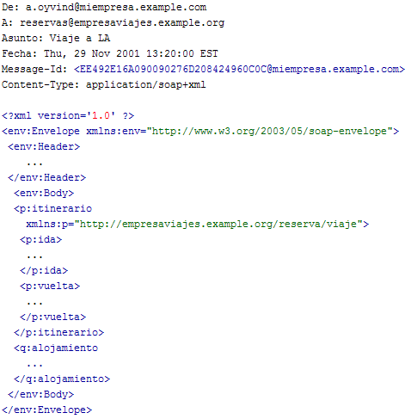
servicios web
Encapsulación en SMTP
soap
Protocolo ligero basado en XML para el intercambio de información en un entorno descentralizado y distribuido
Facilita la intercomunicación entre objetos de cualquier tipo, sobre cualquier plataforma, en cualquier lenguaje
Comunicación (débilmente acoplada) máquina-a-máquina
Una petición/respuesta de SOAP puede viajar sobre cualquier protocolo de aplicación: HTTP, SMTP, …
W3C en la especificación determina solo HTTP como oficial
Protocolo extensible desarrollado por el W3C
Permite el intercambio a través de firewalls
Mensajes SOAP (XML):
Sobre ó envoltura: define un marco de referencia general para expresar qué hay en el mensaje, quién debe de atenderlo, y si es opcional u obligatorio. Identifica un mensaje XML como SOAP
Reglas de codificación: definen un mecanismo de serialización que se puede utilizar para intercambiar instancias de tipos de datos definidos por la aplicación
Representación RPC/Document: define una convención que puede ser utilizada para representar las llamadas y respuestas a procedimientos remotos
Mensaje SOAP
servicios web

Slide 19
integración
servicios web
servicios web
RESTFul

Slide 20
servicios web
estilo REST
REST utiliza el protocolo HTTP como base de su arquitectura
Cliente-Servidor
Arquitectura sin estados
Trabaja con recursos
Cada recurso está identificado por una URI
Las operaciones son mapeadas directamente a los métodos HTTP
GET, POST, PUT, DELETE, PATCH…
La información es codificada en el cuerpo HTTP (XML, JSON, HTML…)
servicios web

Slide 21
servicios web
fundamentos
Utiliza la identificación nativa de HTTP mediante URIs
Tipos
Recursos simples (Elemento)
Referencia un recurso que puede ser leído, actualizado o eliminado
Ejemplos
/user/luis
/product/89583
Listas/Arrays de recursos (Colecciones)
Referencia un conjunto de recursos sobre los que adicionalmente se puede insertar nuevos recursos
Ejemplos
/user -> listado de usuarios
/product -> listado de productos
/person -> listado de personas
/person/andrew/children -> listado de personas que son hijos de Andrew
La estructura y semántica del direccionamiento es definida en función de la aplicación
servicios web

Slide 22
servicios web
fundamentos
Suele ser habitual asociar operaciones básicas de CRUD sobre los recursos
Create, Read, Update & Delete
Utiliza los métodos de HTTP para realizar estas operaciones
servicios web
Método HTTP | Operación | Ejemplo
GET | Obtener (leer) recurso | GET /user/luis
POST | Crear / modificar recurso | POST /user
PUT | Reemplaza (sobreescribir) recurso | PUT /product/45
PATCH | Actualiza (parcial) el precurso | PATCH /product/45
DELETE | Eliminar recurso | DELETE /inform/anual2018

Slide 23
servicios web
fundamentos
GET es una operación segura o nullipotent
Su llamada no tiene efectos secundarios
Acceder / leer a un recurso tiene el mismo efecto sobre él que no haberlo hecho nunca
PUT y DELETE son operaciones idempotentes
El estado del sistema no cambia en función del número de veces que se invoque la operación
servicios web

Slide 24
servicios web
REST y SOA
Thomas Erl
SOA with Rest: Principles, Patterns & Constraints for Building Enterprise
Contrato bien definido
RAML, Swagger, OpenAPI
Publicación y localización
Podría usarse UDDI
Web del proveedor
Carencias
Composición ágil
servicios web

Slide 25
Supuesto
supuesto
Supuesto

Slide 26
Supuesto
Empresa de desarrollo de placas solares. Cada placa está compuesta por un soporte, el panel, un diodo de protección, controlador y un inversor.
El controlador es una placa que permite registrar y enviar los datos energía producida de la placa y controlar su rendimiento.
En cada línea de producción se ensamblan las 5 piezas. Hay 3 líneas para el ensamblado de las placas. Un sensor en cada línea indica la entrada y salida de cada pieza y se valida con visión por computador que la placa está bien ensamblada. En caso de haber algún problema se envía una alarma a un sistema de control de incidencias donde se registra la incidencia y envía una notificación al móvil del encargado de guardia.
En el momento que la placa está ensamblada pasa al almacén donde se encuentra un lector de RFID que registra las entradas y salidas de las placas que son enviadas al ERP.
supuesto

Slide 27
Supuesto
La venta de las placas se realiza principalmente desde una plataforma de ecommerce B2B. Esta plataforma está basada en 3 capas (front, back implementado en API Rest y bd) y es fundamental la integración de esta plataforma con los siguientes subsistemas del ERP:
alta/baja/modificación: cliente, pedido y stock.
alta: factura
Se dispone de un sistema de control postventa que recoge los datos de las placas que se hayan puesto en producción y bajo un pago mensual se ofrece al cliente un control remoto del uso de su placa, potencias generadas, recomendaciones y en caso de incidencia el sistema envía un notificación al sistema de control de incidencias.
supuesto

Slide 28
introducción
al modelo de
Tecnologías Web Y
Middleware
middleware
CORBA
J2EE

